Slide 1

ПМ11. Разработка, администрирование и защита баз данных
Кировское областное государственное профессиональное образовательное бюджетное учреждение
«Слободской колледж педагогики и социальных отношений»
Выполнил:
Шумайлов Кирилл Константинович
Группа 23П-2
Специальность:
09.02.07 Информационные системы и программирование
Форма обучения: очная
Руководитель:: Калинин Арсений Олегович
2026

Slide 2
ЦЕЛЬ И ЗАДАЧИ ПРАКТИКИ
Цель: Разработка системы контроля пропускного режима для объекта КИИ.
Задачи:
Проектирование базы данных в 3 нормальной форме
Разработка 4 клиентских терминалов
Реализация многоуровневой системы доступа
Автоматизация проверки чёрного списка
Формирование отчётов и уведомлений

Slide 3
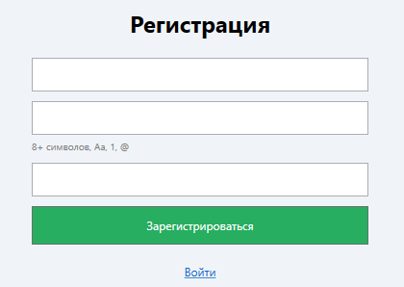
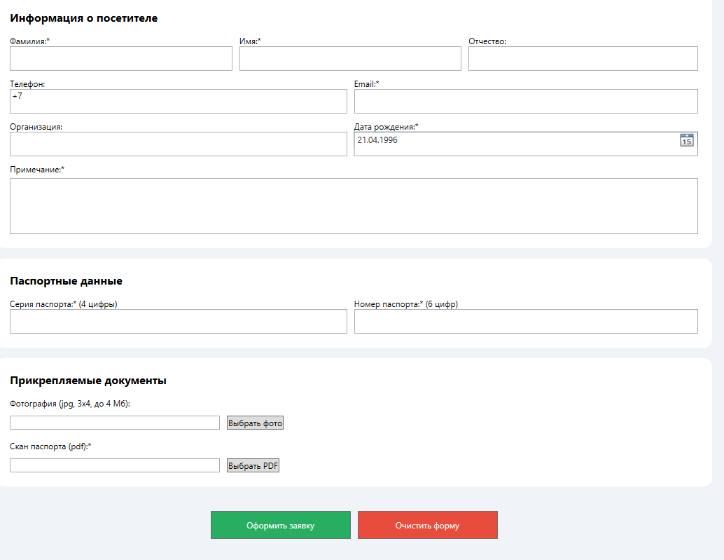
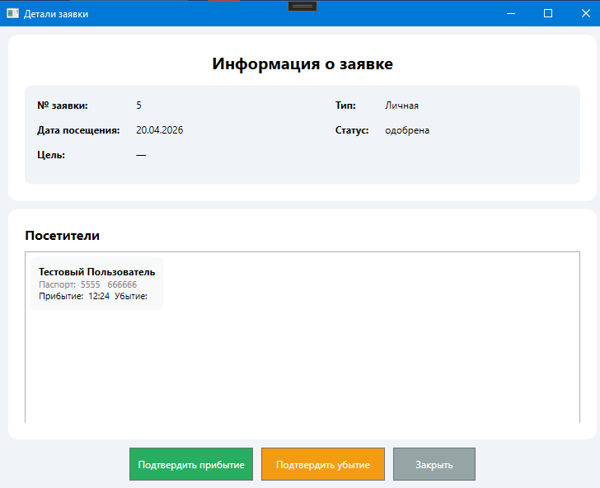
Анализ предметной области
Основные функции программы:
Регистрация посетителя
Подача заявки
Проверка заявки
Одобрение/отклонение
Разрешение доступа
Фиксация времени
Формирование отчётов

Slide 4
ЭТАПЫ РАЗРАБОТКИ
1 ЭТАП: Анализ и проектирование
2 ЭТАП: Проектирование базы данных
3 ЭТАП: Реализация базы данных в PostgreSQL
4 ЭТАП: Разработка SQL объектов (представления, процедуры, триггеры)
5 ЭТАП: Разработка настольных приложений (C#/WPF)
6 ЭТАП: Реализация дополнительного функционала

Slide 5
ВЫДЕЛЕННЫЕ СУЩНОСТИ
№ | Сущность | Описание
1 | Пользователи | Хранит данные о зарегистрированных посетителях (email, логин, пароль). Обеспечивает вход в систему и идентификацию пользователя.
2 | Личные заявки | Содержит информацию о персональных заявках на посещение: ФИО посетителя, паспортные данные, даты посещения, цель и статус рассмотрения.
3 | Групповые заявки | Хранит заявки на коллективное посещение: данные руководителя группы, сроки посещения, цель и связь со списком участников группы.
4 | Черный список | Содержит данные о нежелательных посетителях (паспорт, ФИО, причина). Автоматически отклоняет заявки от лиц, нарушавших правила.
5 | Авторизация сотрудников | Хранит коды доступа для сотрудников и их роли (общий отдел, охрана, подразделение). Обеспечивает разграничение прав доступа.

Slide 6
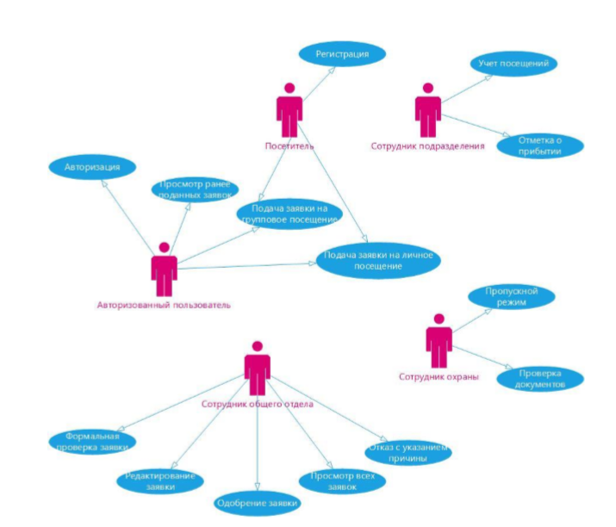
UML-ДИАГРАММА

Slide 7
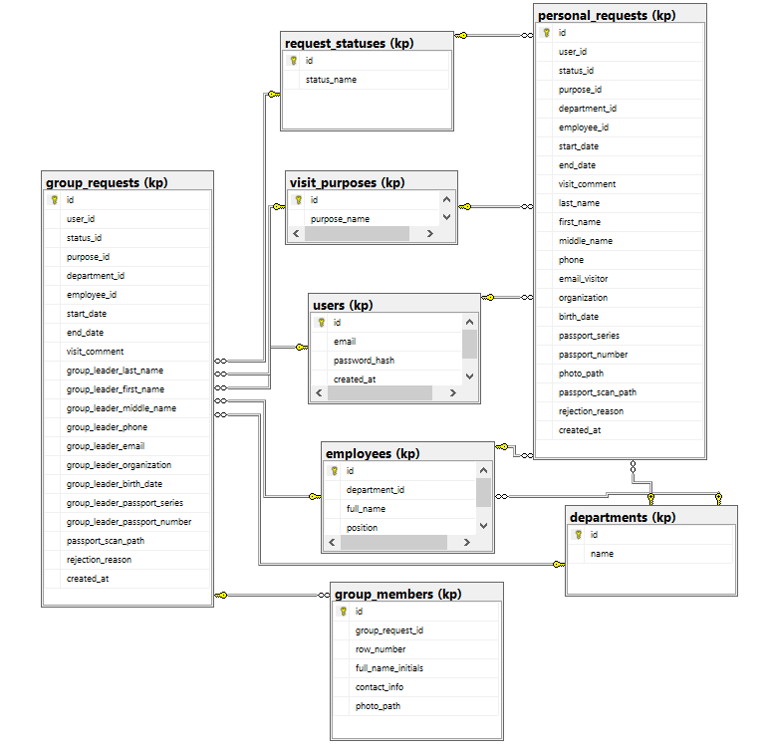
СХЕМА БАЗЫ ДАННЫХ

Slide 8
УРОВНИ ДОСТУПА
Уровень | Роль | Основные функции
1 | Посетитель | Подача заявок, просмотр статуса
2 | Охрана | Разрешение доступа, пропускной режим
3 | Общий отдел | Проверка заявок, отчёты
4 | Подразделение | Фиксация времени, чёрный список
5 | Администратор | Полный доступ, управление

Slide 9
РЕЗУЛЬТАТЫ РАБОТЫ
Спроектирована БД в 3НФ (12 таблиц)
Разработано 1 представление
Создано 7 хранимых процедур
Реализовано 4 триггера
Разработано 4 клиентских терминала (посетитель, общий отдел, охрана, подразделение)
Реализована система ролей (3 уровня: GeneralDept, Security, DepartmentEmployee)
Автоматическая проверка черного списка
Автоматическое формирование отчетов ТБ (каждые 3 часа в HTML/PDF)

Slide 10
ЗАКЛЮЧЕНИЕ
Чему я научился за время практики:
Проектирование баз данных – разработка структуры БД, выделение сущностей и атрибутов, нормализация до 3 нормальной формы.
Работа с PostgreSQL – создание таблиц, индексов, ограничений, настройка внешних ключей и схем.
Написание сложных SQL запросов – объединение таблиц, группировка данных, фильтрация, сортировка.
Создание представлений (VIEW) – упрощение доступа к данным и повышение безопасности.
Разработка хранимых процедур и функций – автоматизация бизнес-логики на стороне базы данных.
Создание триггеров – автоматическое формирование логина, проверка нарушений, добавление в черный список.
Управление доступом и ролями пользователей – разграничение прав для различных категорий сотрудников.
Работа с pgAdmin – администрирование БД, выполнение запросов, создание резервных копий и восстановление.
Отладка и оптимизация запросов – использование индексов, анализ плана выполнения, устранение ошибок.

Slide 11
Что сделано:
Спроектирована и реализована база данных в PostgreSQL (12 таблиц, нормализация до 3НФ)
Разработано представление для просмотра заявок
Создано 7 хранимых процедур (фильтрация, авторизация, проверка черного списка и др.)
Реализовано 4 триггера (генерация логина, добавление в черный список, проверка времени)
Разработано 4 клиентских терминала (посетитель, общий отдел, охрана, подразделение)
Настроена система ролей (GeneralDept, Security, DepartmentEmployee)
Реализована автоматическая проверка черного списка
Настроено автоматическое формирование отчетов ТБ (каждые 3 часа)
Выполнено резервное копирование и восстановление БД

